Slide 1
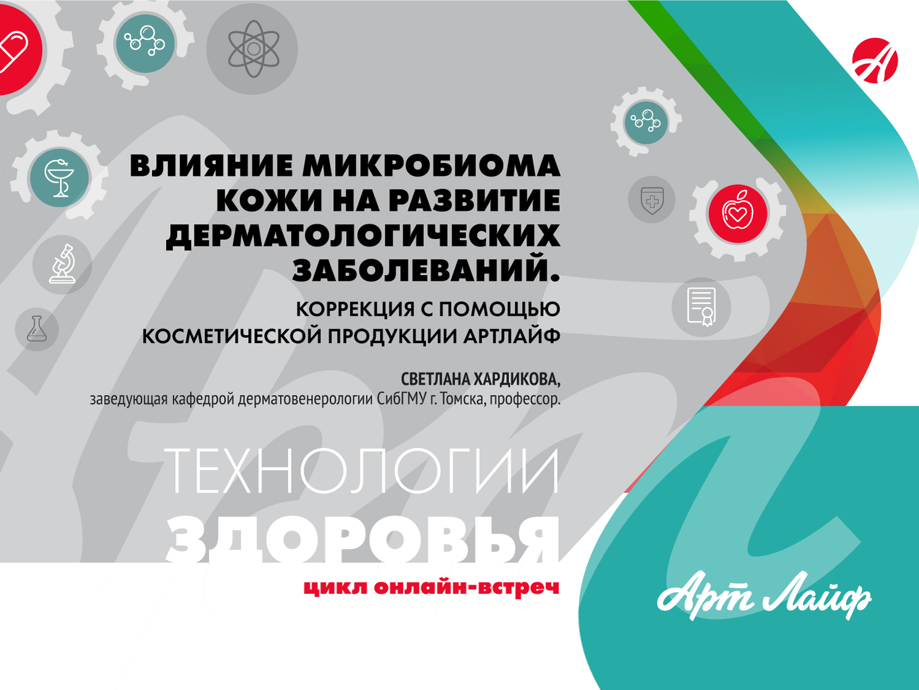

Slide 2
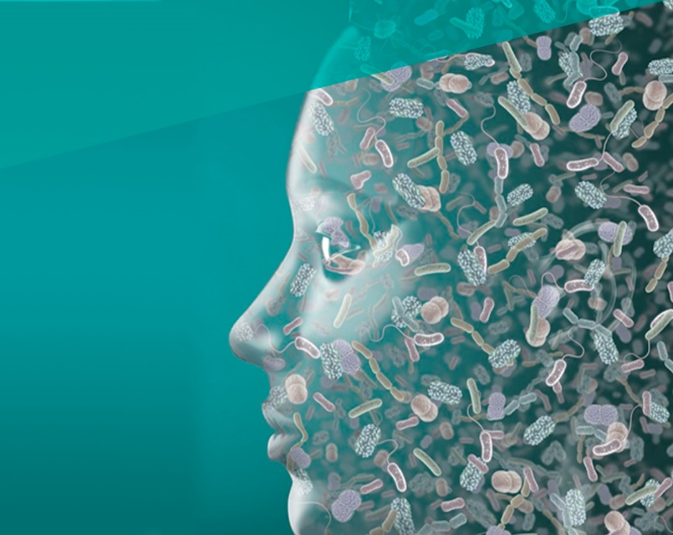




Немного о микробиоме кожи
Микробиота — сообщество микроорганизмов, которые живут в симбиозе с нашим организмом.
Микробиом — совокупность генетического материала всех микроорганизмов человека.
Интересный факт: человеческое тело состоит из 30 триллионов клеток, а клеток микробиома — 40 триллионов.
Генов у микроорганизмов, населяющих нас, в 150 раз больше, чем в собственном геноме человека.
«По сути микробиом — наша вторая внешняя иммунная система, и человек не может без нее существовать».
Микробиом влияет на защитные свойства кожи: Чем разнообразнее состав бактерий на поверхности кожи, тем сильнее эта защита.
Около 60% флоры кожи обусловлены генетикой, 20% — факторами окружающей среды и еще 20% зависят от того, что вы едите.
Notes:
Исследования ученых и врачей-дерматологов привели к мысли, что микробы не есть что-то вредное, от чего обязательно следует избавляться. Стало ясно, что кожа — не только механический барьер из клеток, но еще и биологический — из микроорганизмов. И эти микроорганизмы нам не враги, наоборот, они берут на себя часть функций по защите кожи.
Именно в исследованиях микробиома берет начало тренд на мягкие очищающие средства «не до скрипа», отказ от агрессивного очищения и антибактериальных компонентов в составах.
Следующий этап, который мы наблюдаем сейчас, — появление средств с про- и пребиотиками. Эти вещества «подкармливают» микробиом, укрепляя его разнообразие и, таким образом, делая кожу более здоровой.
Микробиом может защищать кожу от повреждений и патогенных микроорганизмов, обеспечивать некоторую защиту от УФ-излучения, регулировать уровень кислотности, способствовать активному синтезу гиалуроновой кислоты, коллагена и эластина, помогает удерживать влагу на поверхности кожи, влияет на поведение пигментных клеток.

Slide 3

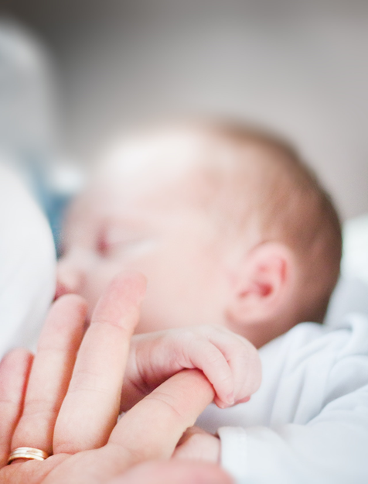
Подобно отпечаткам пальцев, микробиом индивидуален Формироваться он начинает с рождения.
Микробиому вредит: гиперуход за кожей, злоупотребление пилингами и скрабами, частое использование антибактериальных средств.
Негативно могут повлиять — при постоянном использовании — различные формы ретинола и кислоты. Их применение должно быть курсовым, а не постоянным!

Slide 4
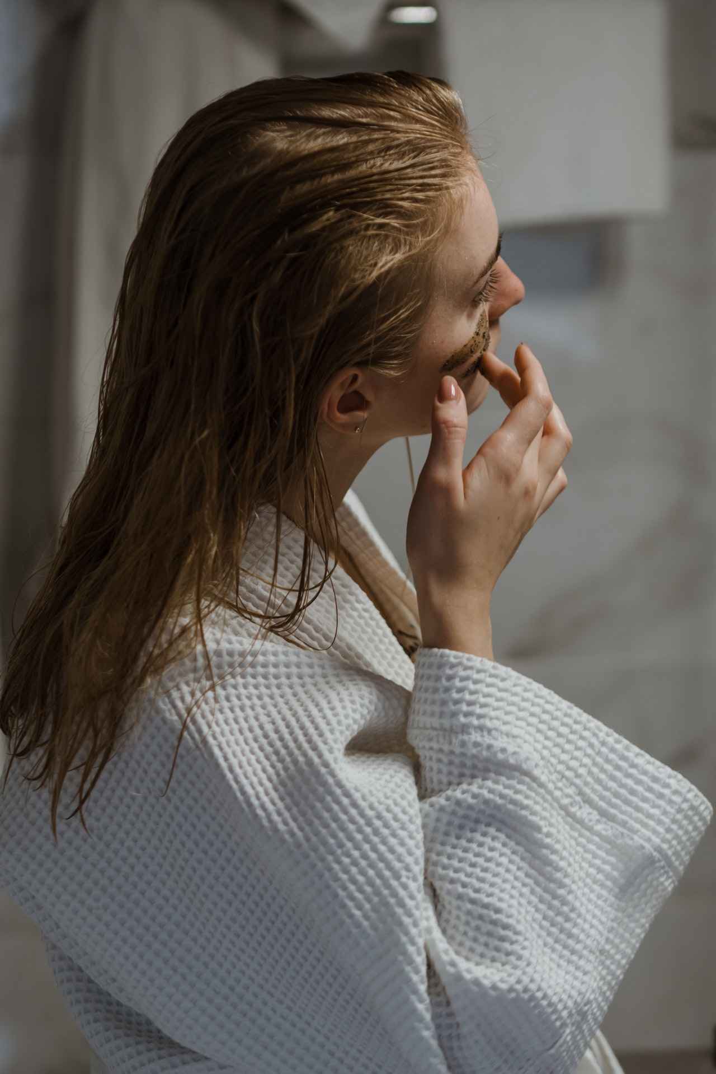
Косметический уход может повлиять на микробиом как в лучшую, так и в худшую сторону. Неправильный уход может нарушить микробиом и тем самым спровоцировать появление раздражений, повысить чувствительность, привести к сухости и покраснениям.

Slide 5

Одним из фундаментальных достижений медицины начала XXI в. стало выполнение международного проекта «Микробиом человека» (‘Human Microbiome Project’), конечная цель которого — улучшение здоровья посредством мониторинга или манипулирования человеческим микробиомом.
С позиций современной медицины микробиом сопоставим с резервуаром генов человека и их сосуществование является результатом совместной эволюции [1].
Формирование оси «микробиота – кишечник – мозг» начинается уже на этапе внутриутробного развития и представляет собой динамическую матрицу тканей и органов, которые взаимодействуют сложным разнонаправленным образом для поддержания гомеостаза.
Изменение микробиоты может привести к широкому спектру физиологических и поведенческих эффектов, включая активацию гипоталамо-гипофизарно-надпочечниковой оси, влияние на активность нейромедиаторных систем и иммунной функции [2].
1.Pang M., Yao Z., Chen C. et al. Human-microorganism mutualism theory: possible mechanisms for the delayed chronic wound healing process // Med. Hypotheses. 2020. Vol. 141. ID 109720. 2. Rea K., Dinan T.G., Cryan J.F. The microbiome: a key regulator of stress and neuroinflammation // Neurobiol. Stress. 2016. № 4. P. 23–33.

Slide 6
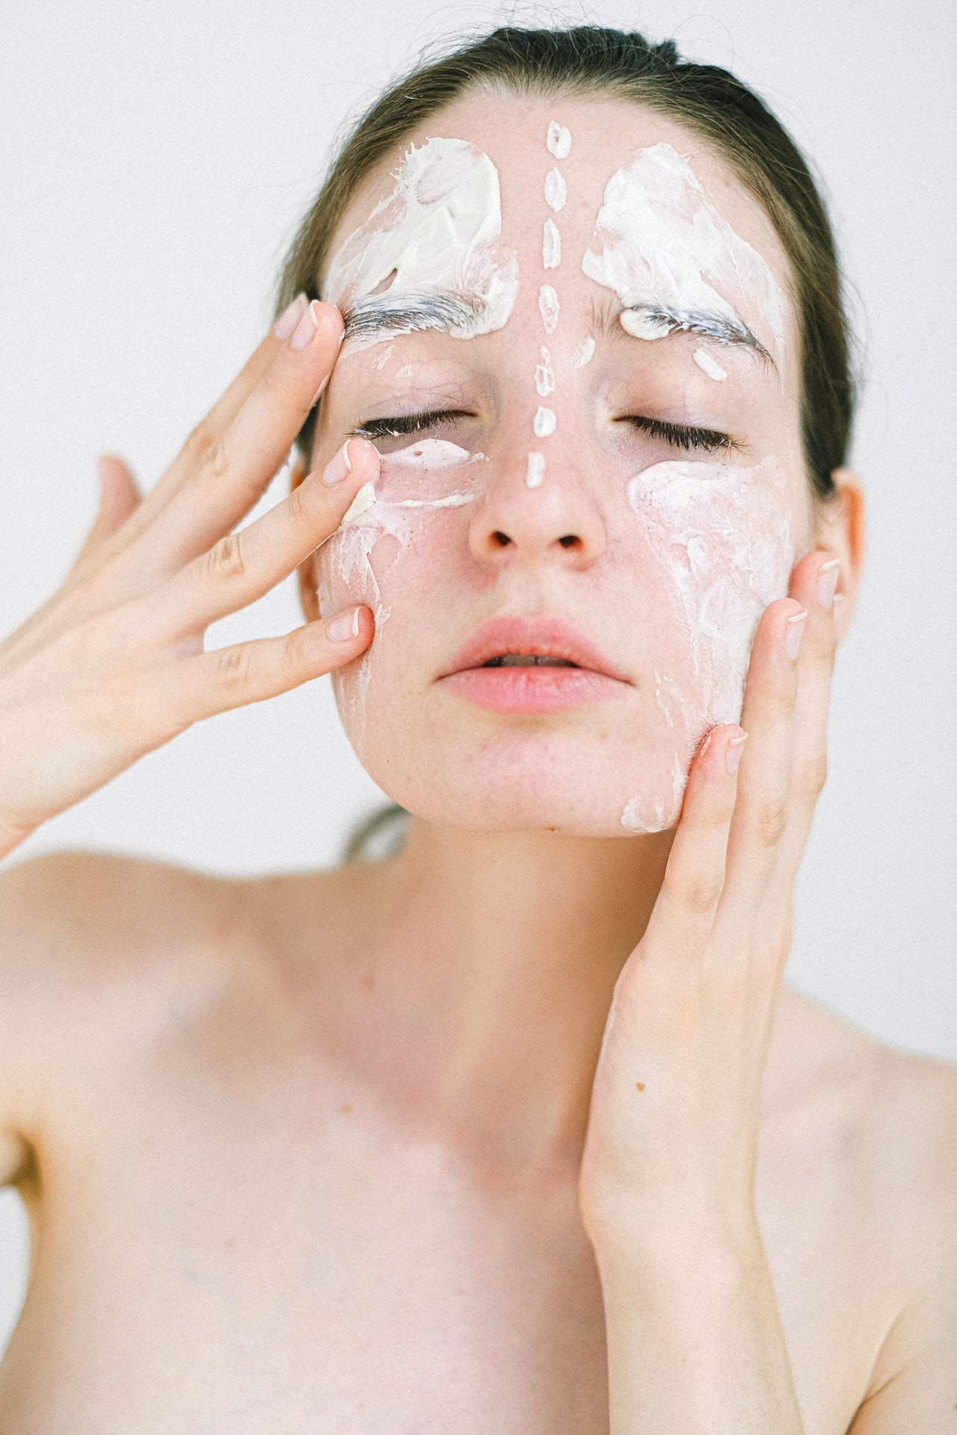
Микробное сообщество на поверхности кожи должно иметь идеальное состояние для эффективного регулирования иммунной толерантности, что позволяет избегать проникновения патогенов.
Неспособность поддерживать гармоничные отношения между микробами и макроорганизмом становится причиной большинства кожных заболеваний, включая хронические [2].
Правильное развитие иммунных клеток на ранних стадиях онтогенеза имеет решающее значение для здоровья на протяжении всей жизни.
Программируемое в процессе развития преимущественное поколение врожденных лимфоидных клеток (кожный лимфоцитарный антиген ILC1s) на перинатальных стадиях помогает регулировать раннюю колонизацию микробиоты кожи [3].
Именно функционирование тканеспецифических иммунных клеток на неонатальных стадиях необходимо для установления местного тканевого иммунного гомеостаза.
В эксперименте у новорожденных мышей показано, что в коже NK1⁺ ILC1s регулируют правильную колонизацию микробиоты и контролируют условно патогенный возбудитель Pseudomonas aeruginosa [4].
2.Rea K., Dinan T.G., Cryan J.F. The microbiome: a key regulator of stress and neuroinflammation // Neurobiol. Stress. 2016. № 4. P. 23–33.
3.Yang J., Restori K.H., Xu M. et al. Preferential perinatal development of skin-homing NK1.1+ Innate lymphoid cells for regulation of cutaneous microbiota colonization // iScience. 2020. Vol. 23. № 4. P. 101014.
4. Matos T.R., Rie M.A. Discovery of skin lymphocytes was a game changer in experimental dermatology // Exp. Dermatol. 2017. Vol. 26. № 8. P. 683–684.

Slide 7
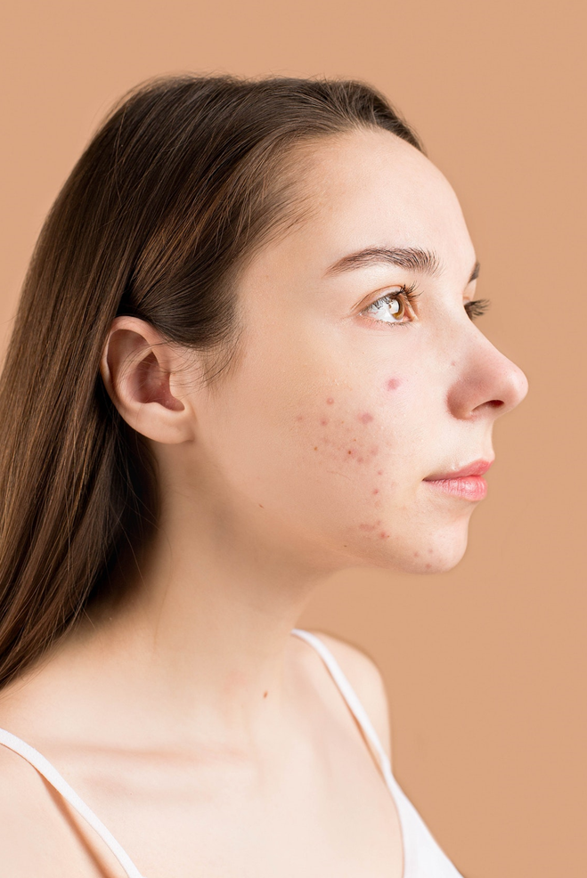
В последние годы получены данные о влиянии микробного сообщества на функцию адаптивной и врожденной иммунной системы у пациентов с атопическим дерматитом (АтД), псориазом, акне, себорейным дерматитом и другими заболеваниями кожи [5–9].
В частности, установлено, что штаммы с антимикробной активностью часто встречаются у лиц без АтД, ранее неизвестные антимикробные пептиды, продуцируемые некоторыми видами CoNS, включая S. epidermidis и S. hominis, являются штаммоспецифичными, высокоэффективными, избирательно подавляют рост S. aureus и выступают в синергизме с человеческим антимикробным пептидом LL-37 [9, 10].
У пациентов с АтД на поверхности кожи штаммы с антимикробной активностью встречаются значительно реже, чем у здоровых людей, и их распространенность коррелирует с колонизацией Staphylococcus aureus [11, 12].
5.Ellis S.R.Nguyen M., Vaughn A.R. et al. The skin and gut microbiome and its role in common dermatologic conditions // Microorganisms. 2019. Vol. 7. № 11. P. 550.
6. Ali S., Yosipovitch G. Skin pH: from basic science to basic skin care // Acta Derm. Venerol. 2013. Vol. 93. № 3. P. 261–267.
7. Albuquerque R.G., Rocha M.A., Bagatin E. et al. Could adult female acne be associated with modern life? // Arch. Dermatol. Res. 2014. Vol. 306. № 8. P. 683–688.
8. Taheri M., Darabyan M., Izadbakhsh E. et al. Exposure to visible light emitted from smartphones and tablets increases the proliferation of Staphylococcus aureus: can this be linked to acne? // J. Biomed. Phys. Eng. 2017. Vol. 7. № 2. P. 163–168.
9. Gaitanis G., Magiatis P., Hantschke M. et al. The Malassezia genus in skin and systemic diseases // Clin. Microbiol. Rev. 2012. Vol. 25. № 1. P. 106–141.
10. Gonzalez T., Biagini Myers J.M., Herr A.B., Khurana Hershey G.K. Staphylococcal biofilms in atopic dermatitis // Curr. Allergy Asthma Rep. 2017. Vol. 17. № 12. P. 81.
11. Chang Y.S., Trivedi M.K., Jha A. et al. Synbiotics for prevention and treatment of atopic dermatitis: a meta-analysis of randomized clinical trials // JAMA Pediatr. 2016. Vol. 170. № 3. P. 236–242.
12. Nakagawa S., Matsumoto M., Katayma Y. et al. Staphylococcus aureus virulent PSMα peptides induce keratinocyte alarm in release to orchestrate IL-17-dependent skin inflammation // Cell. Host Microbe. 2017. Vol. 22. № 5. P. 667–677.

Slide 8
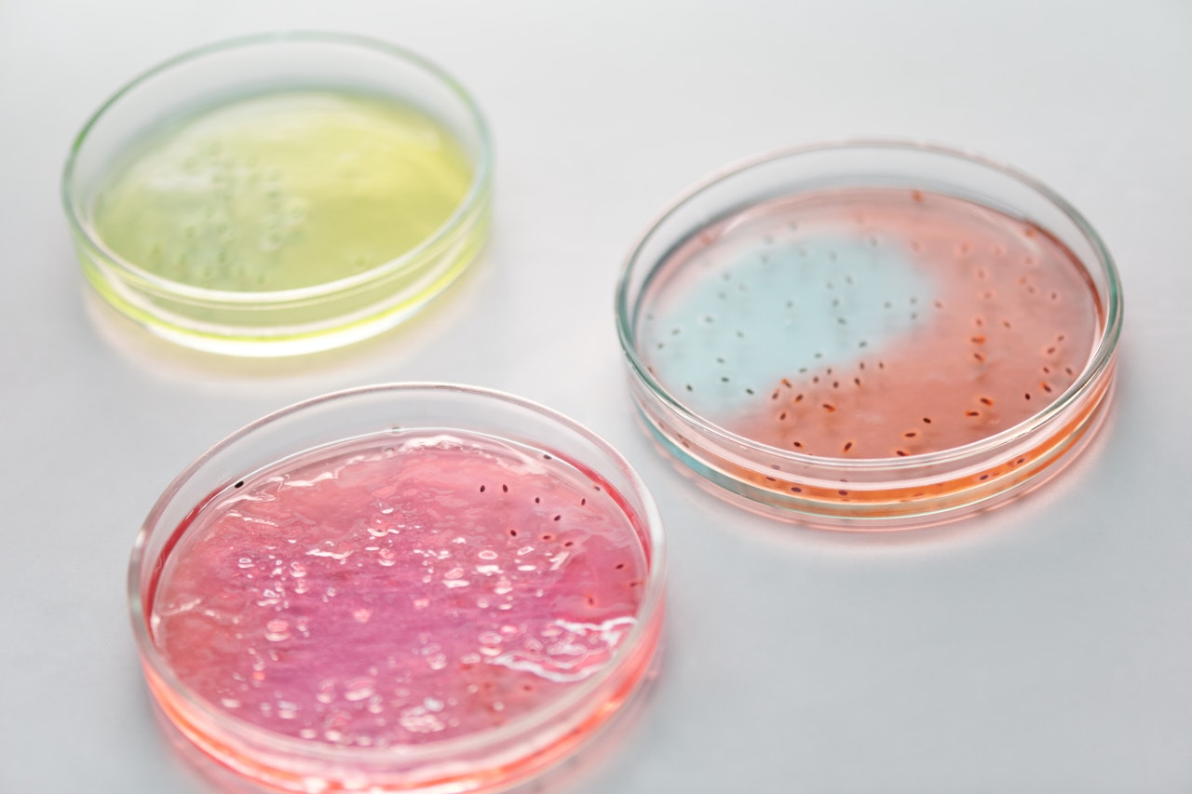
В новом исследовании международной группы ученых предложен надежный и доступный для применения в клинической практике протокол полногеномного анализа метагенома.
Благодаря его применению удалось выявить отличие микробиома атопичной кожи от микробиома здоровой кожи: обогащение Streptococcus и Gemella и отсутствие Dermacoccus.
Результаты экспериментов на кератиноцитах и полученных из моноцитов дендритных клетках свидетельствуют, что иммунный ответ на S. aureus и S. еpidermidis различается у здоровых и больных.
При этом различия отмечены как при врожденном иммунном ответе с участием интерлейкина 1 (ИЛ-1), так и при адаптивном – с участием Т-хелперов.

Slide 9
Представленность указанных бактерий сочетается с нарушением сообщества эукариотов и функциональными сдвигами в наборе генов совокупного микробиома, усугубляющими сухость и защелачивание кожи при АтД.
Это в свою очередь способствует росту популяции патогенных микроорганизмов и воспалению. Таким образом, нарушение взаимодействия иммунной системы, микробного сообщества и микроокружения на поверхности кожи усиливает дисбаланс в этой системе и приводит к обострению атопического дерматита [11, 13].
11. Chang Y.S., Trivedi M.K., Jha A. et al. Synbiotics for prevention and treatment of atopic dermatitis: a meta-analysis of randomized clinical trials // JAMA Pediatr. 2016. Vol. 170. № 3. P. 236–242.
12. Nakagawa S., Matsumoto M., Katayma Y. et al. Staphylococcus aureus virulent PSMα peptides induce keratinocyte alarm in release to orchestrate IL-17-dependent skin inflammation // Cell. Host Microbe. 2017. Vol. 22. № 5. P. 667–677.
13. An Q., Sun M., Qi R.Q. et al. High Staphylococcus epidermidis colonization and impaired permeability barrier in facial seborrheic dermatitis // Chin. Med. J. (Engl.). 2017. Vol. 130. № 14. P. 1662–1669.

Slide 10
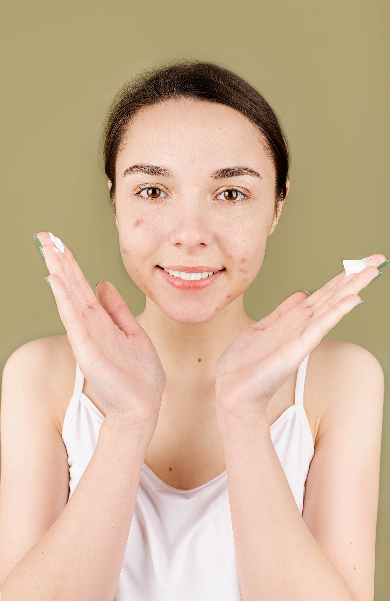
Факторы, влияющие на микробиом кожи
Очевидно, что на состояние микробиома кожи влияют экзогенные и эндогенные факторы.
Существенная роль в этом отводится рН кожи.
Если рН кожи находится в диапазоне 4–6, рН внутренней среды организма поддерживается в пределах 7–9, то есть близок к нейтральному.
Это создает резкий градиент в две-три единицы между рН эпидермиса и дермы.
Более высокие значения рН ассоциируются с колонизацией пропионобактериями и стафилококками.
Возрастание численности нормальной флоры кожи происходит в кислой среде, патогенных бактерий – в нейтральной [5, 6, 10].
5.Ellis S.R., Nguyen M., Vaughn A.R. et al. The skin and gut microbiome and its role in common dermatologic conditions // Microorganisms. 2019. Vol. 7. № 11. P. 550.
6. Ali S., Yosipovitch G. Skin pH: from basic science to basic skin care // Acta Derm. Venerol. 2013. Vol. 93. № 3. P. 261–267.
10. Gonzalez T., Biagini Myers J.M., Herr A.B., Khurana Hershey G.K. Staphylococcal biofilms in atopic dermatitis // Curr. Allergy Asthma Rep. 2017. Vol. 17. № 12. P. 81.

Slide 11
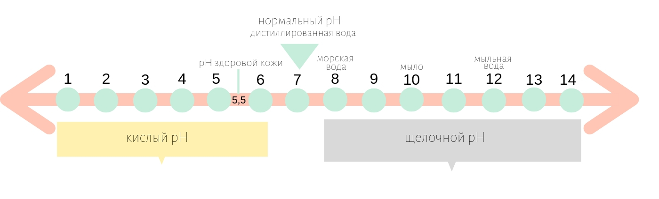
Проницаемость рогового слоя зависит от его гидрофобной способности, распределения липидов и их организации в пластинчатые бислои.
Два ключевых фермента, задействованных в обработке липидов: β-глюкоцереброзидаза и кислая сфингомиелиназа – также участвуют в синтезе церамидов – критических компонентов барьерной проницаемости.
Поддержание кислой среды в роговом слое предотвращает развитие индуцированного гаптеном атопического дерматита.
Снижение рН предотвращает эпидермальную гиперплазию тканей, уменьшает эозинофилию и нормализует структуры эпидермиса.

Slide 12
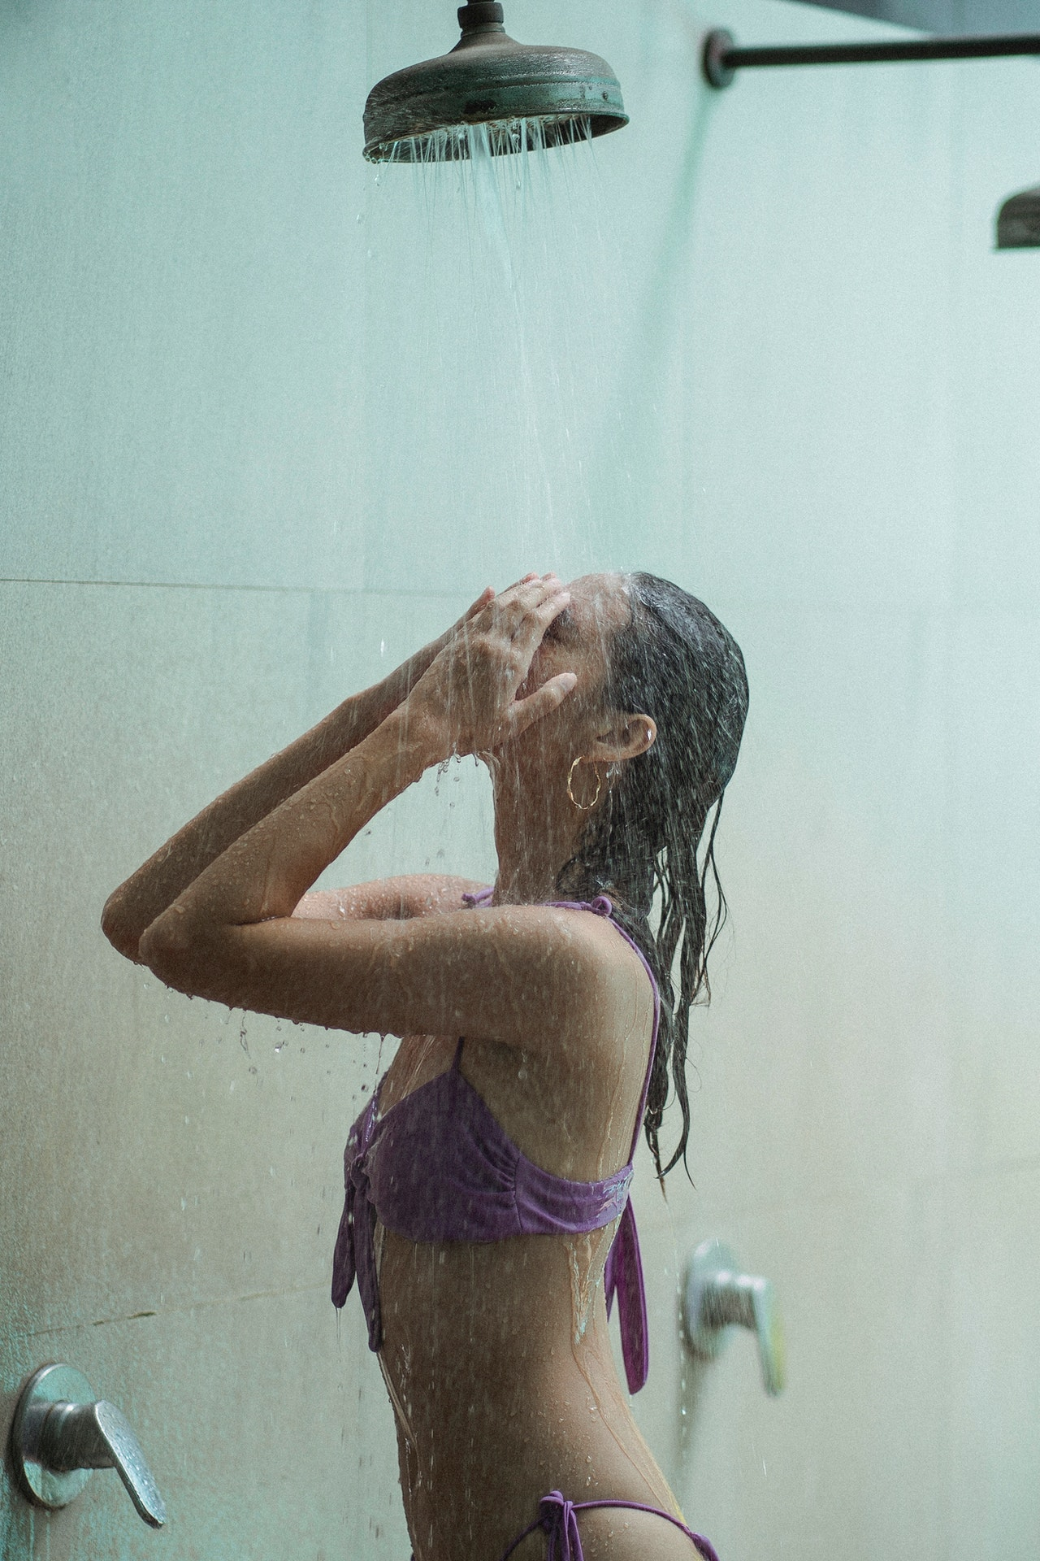
Существующие «физиологические пробелы» при кислотном барьере зависят от зоны кожного покрова.
Особенно это касается межпальцевых пространств и крупных складок – подмышечных, паховых, подгрудных, где значения рН выше, чем на других участках кожи.
Дермицидин, антимикробный пептид, обнаруженный в поте, обладает антимикробной активностью в отношении разных патогенных микроорганизмов.
При инкубации S. aureus в седьмой фракции пота, содержащей дермицидин, в буфере с рН 5,5 бактерицидный эффект превышает 90%, в буфере с рН 6,5 – снижается до 60% [14, 15].
14. Chng K.R., Su Ling Tay A., Li C. et al. Whole metagenome profiling reveals skin microbiome-dependent susceptibility to atopic dermatitis flare // Nat. Microbiol. 2016. Vol. 1. № 9. P. 16106.
15. Williams M.R., Gallo R.L. The role of the skin microbiome in atopic dermatitis // Curr. Allergy Asthma Rep. 2015. Vol. 15. № 11. P. 65.

Slide 13
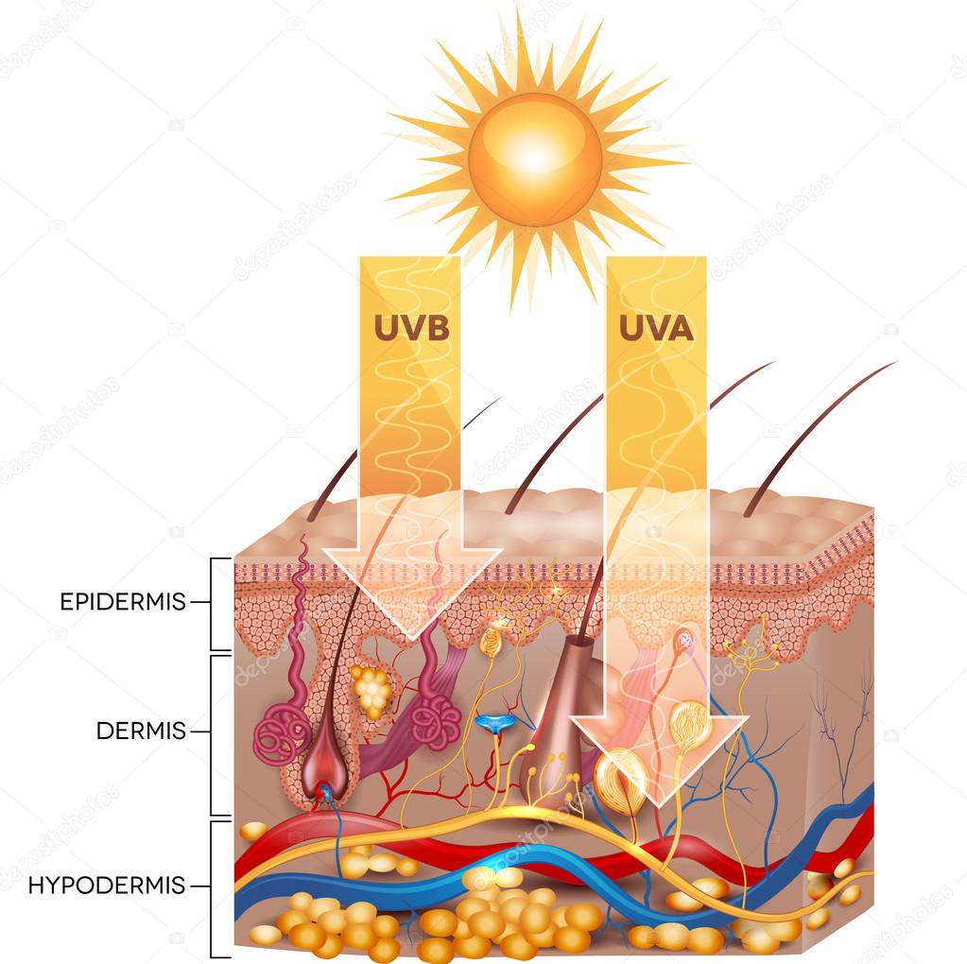
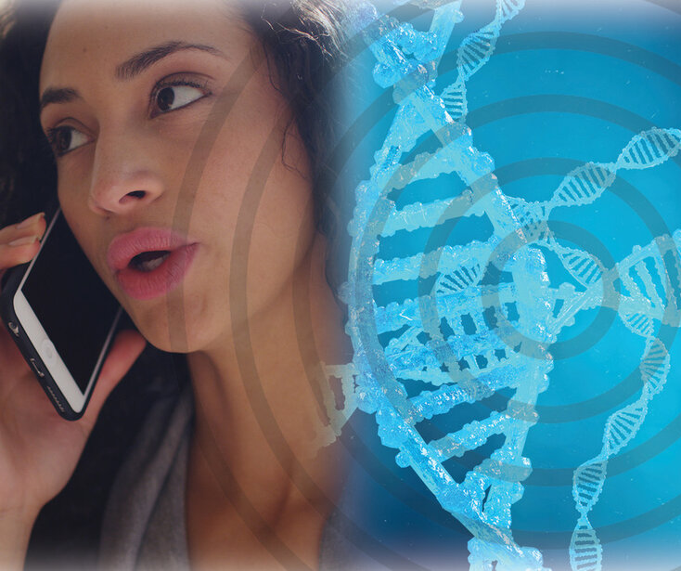
Большое внимание сегодня уделяется экспозом-факторам как одной из причин дисбиотических процессов, происходящих в коже.
Короткая длина волны видимого света, излучаемого от смартфонов и планшетов, увеличивает распространение золотистого стафилококка и разбалансирует микрофлору кожи.
Ультрафиолет А и В также оказывает выраженное качественное и количественное влияние на состав микробиома кожи. Изменение в составе микробиома происходит после воздействия каждой из доз и сохраняется как минимум 24 часа после воздействия ультрафиолета.
В исследованиях показано, что разные микроорганизмы под воздействием ультрафиолета по-разному влияют на состояние кожи.
Бактерии семейства Cyanobacteria продуцируют соединения, способные раздражать кожу и вызывать появление сыпи. Lactobacillaceae, напротив, поддерживают здоровье кожи и проявляют противовоспалительную активность. Кроме того, они способны снизить негативное влияние на кожу ультрафиолетового излучения [16].
16. Patra V., Byrne S.N., Wolf P. The skin microbiome: is it affected by UV‐induced immune suppression? // Front. Microbiol. 2016. Vol. 7. ID 1235.

Slide 14
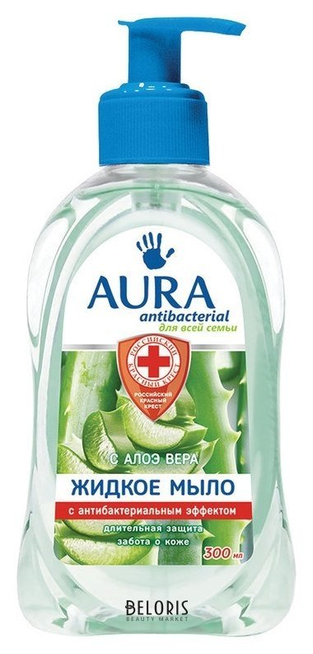
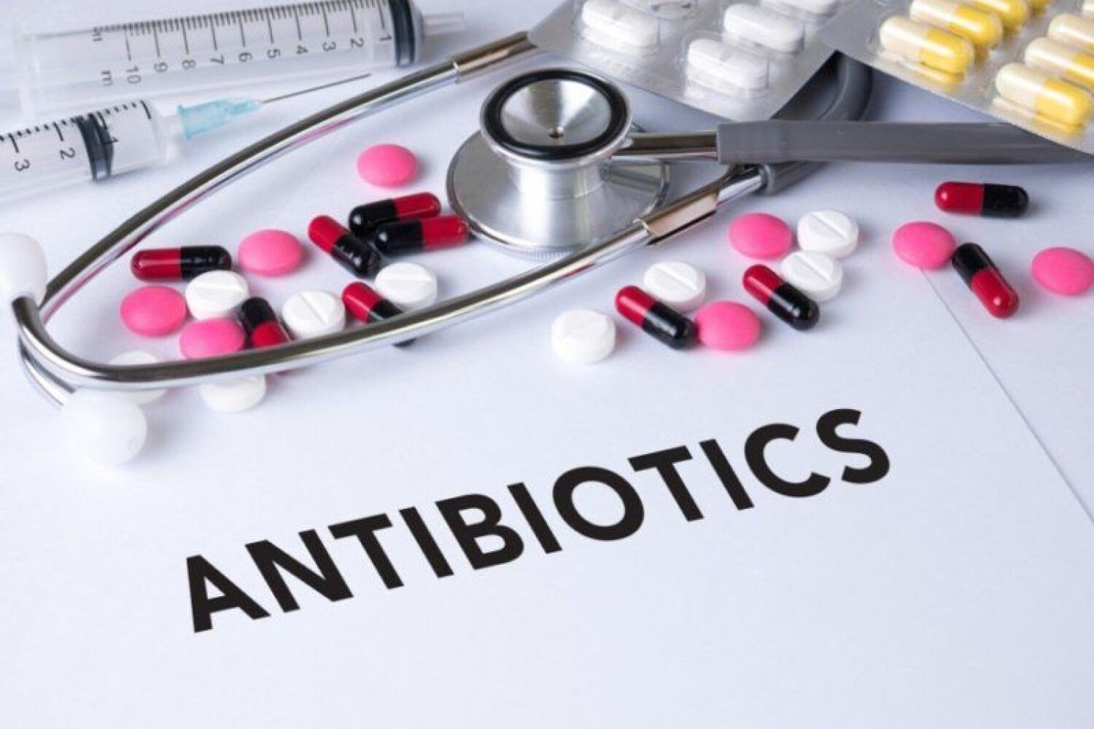
Антибактериальное мыло, топические или пероральные антибиотики, воздействуя на микробиом кожи, способны усилить колонизацию патогенных микроорганизмов и способствовать формированию биопленки [9].
.9. Gaitanis G., Magiatis P., Hantschke M. et al. The Malassezia genus in skin and systemic diseases // Clin. Microbiol. Rev. 2012. Vol. 25. № 1. P. 106–141.

Slide 15
При этом S. aureus активно колонизирует эккриновые каналы желез кожи и влияет на секрецию цитокинов кератиноцитами, вызывая дифференциацию и апоптоз последних. Подавление синтеза цитокинов приводит к снижению активности локальной воспалительной реакции и неэффективности стафилококк-индуцированного воспаления.
К биологическим эффектам S. аureus также относят адгезию с кожным покровом, инвазивность в ткани, препятствование фагоцитозу и выживанию внутри фагоцитов, выделение гемолизинов, липазы, дезоксирибонуклеазы, стафилокиназы, коагулазы, образование суперантигенов [12, 14, 15].
12. Nakagawa S., Matsumoto M., Katayma Y. et al. Staphylococcus aureus virulent PSMα peptides induce keratinocyte alarm in release to orchestrate IL-17-dependent skin inflammation // Cell. Host Microbe. 2017. Vol. 22. № 5. P. 667–677.
14. Chng K.R., Su Ling Tay A., Li C. et al. Whole metagenome profiling reveals skin microbiome-dependent susceptibility to atopic dermatitis flare // Nat. Microbiol. 2016. Vol. 1. № 9. P. 16106.
15. Williams M.R., Gallo R.L. The role of the skin microbiome in atopic dermatitis // Curr. Allergy Asthma Rep. 2015. Vol. 15. № 11. P. 65.

Slide 16
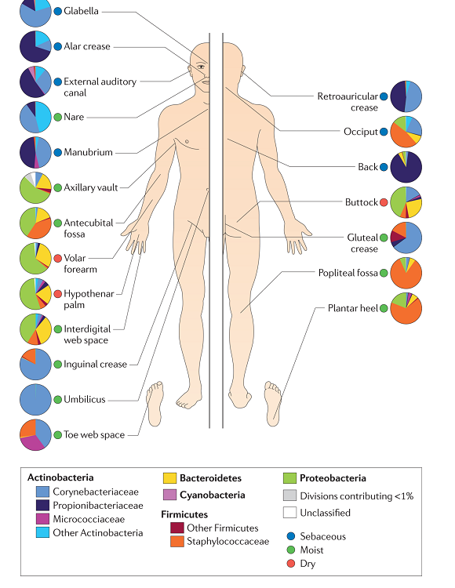
Микробиота кожи
  Микробиота кожи – это экологическое сообщество комменсальных, симбиотических и патогенных микроорганизмов, населяющих кожный покров.
  Соотношение микроорганизмов разное в различных областях тела.
  Стафиллококки и грибы составляют значимую долю в микробиоте кожи головы и конечностей.
Адаптировано из:
Otto M. Staphylococcus epidermidis — the ‘accidental’ pathogen. Nature Rev. Microbiol. 2009; 7:555–567; Grice E.A., Segre J.A. The skin microbiomeNat Rev Microbiol. 2011 April ; 9(4): 244–253; https://en.wikipedia.org/wiki/Human_microbiota; Gevers Dirk et al. The Human Microbiome Project: a community resource for the healthy human microbiome. PLoS Biology. 2012; 10(8): e1001377.

Slide 17
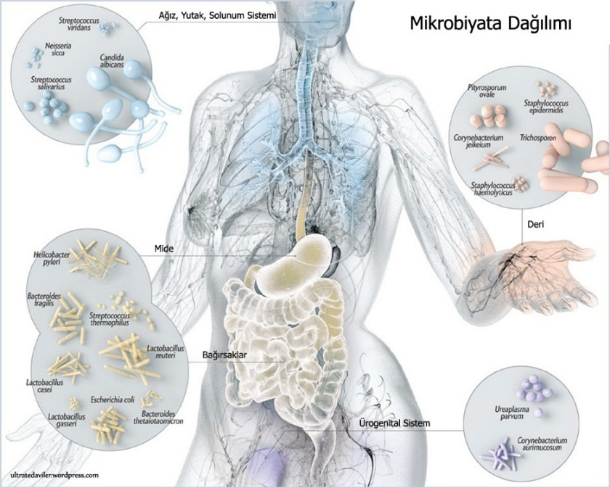
Микробиота кожи и слизистых
Изменения микробиоты кожи могут быть связаны:
  С внешним инфицированием
  Инфицированием из других локализаций (ротоглотка, нос, кишечник, урогенитальный тракт)
  С генетически детерминированной дисфункцией эпидермиса
  Со снижением противомикробной резистентности кожи
  Изменения микробиоты кожи повышают риск инфекционных осложнений
Адаптировано из:
Chen YE., Tsao H. The skin microbiome: current perspectives and future challenges. J Am Acad Dermatol. 2013 Jul;69(1):143-55.; Olesen А.В. Chronic Skin Disease and Risk of Infection. The Open Infectious Diseases Journal, 2012; 6: 60-64.

Slide 18
Взаимосвязь микробиоты и заболеваний кожи
Ассоциация развития дерматозов
с нарушением микробиоты кожи
Себорейный дерматит: Malassezia spp.;
Себорея, акне: P. Acnes;
Атопический дерматит: S. Aureus.
Микробы-комменсалы, приобретающие патогенные свойства и вызывающие инфекции кожи и слизистых
S. еpidermidis: внутрибольничные
инфекции, образование биопленок, резервуар генов антибиотико-резистентности
Заболевания кожи
с неидентифицированным
микробным
агентом
?
Адаптировано из:
Chen YE., Tsao H. The skin microbiome: current perspectives and future challenges. J Am Acad Dermatol. 2013 Jul;69(1):143-55.; Olesen А.В. Chronic Skin Disease and Risk of Infection. The Open Infectious Diseases Journal, 2012; 6: 60-64.

Slide 19
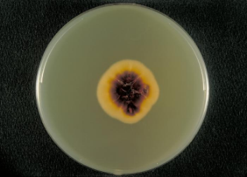
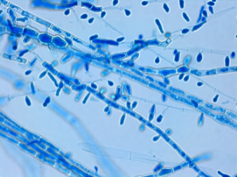
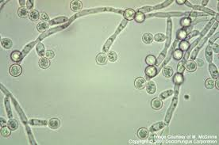
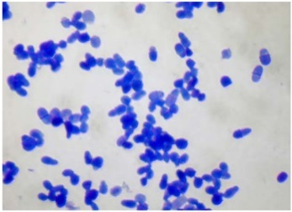
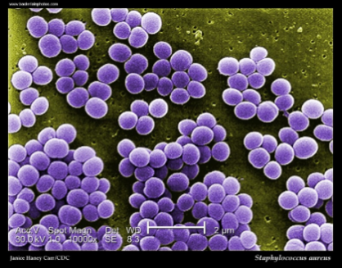
Дерматозы сочетанной этиологии
Trichophyton rubrum
Candida albicans
Malassezia spp.
Staphylococcus aureus
  В целом возбудители микозов были обнаружены у 45% (108 человек) из числа всех больных ДСЭ.
  Основные возбудители микозов кожи у больных ДСЭ — дерматомицеты (45%): Trichophyton rubrum, Trichophyton mentagrophytes, Epidermophyton floccosum.
  Грибы Candida spp. выявлялись в 31%, Malassezia spp. — в 24% случаев.
  При вторичных пиодермиях возбудителями были: Staphylococcus aureus — 48%, Streptococcus pyogenes — 24%, Corynebacterium minutissimum — 20%,
  Pseudomonas aeruginosa — 8%.
Котрехова Л.П. Диагностика и рациональная терапия дерматозов сочетанной этиологии. Сonsilium medicum. Дерматология. 2010;4: 6-11.

Slide 20
Микрофлора кожи больных АД
Пациенты со среднетяжелым АД
Пациенты с тяжелым АД
  Среди больных АД взрослых в 72,3% случаев за время течения заболевания регистрировались пиогенные осложнения, а у 10,6% пациентов — вторичная пиодермия развивалась при каждом обострении кожного процесса.
  Частота выявления золотистого стафилококка у пациентов с АД в очагах поражения и в складках увеличивается при формировании тяжелых форм заболевания до 100%, а на здоровой коже —
  до 82,0%.
Kokhan M., Keniksfest J., Stukova E. IDENTIFICATION OF STAPHYLOCOCCUS AUREUS IN PATIENTS WITH ATOPIC DERMATITIS. Abstracts of 12-th World Congress of Pediatric Dermatology: Abstract 56b8; 25-27 September 2013, Madrid, Spain

Slide 21
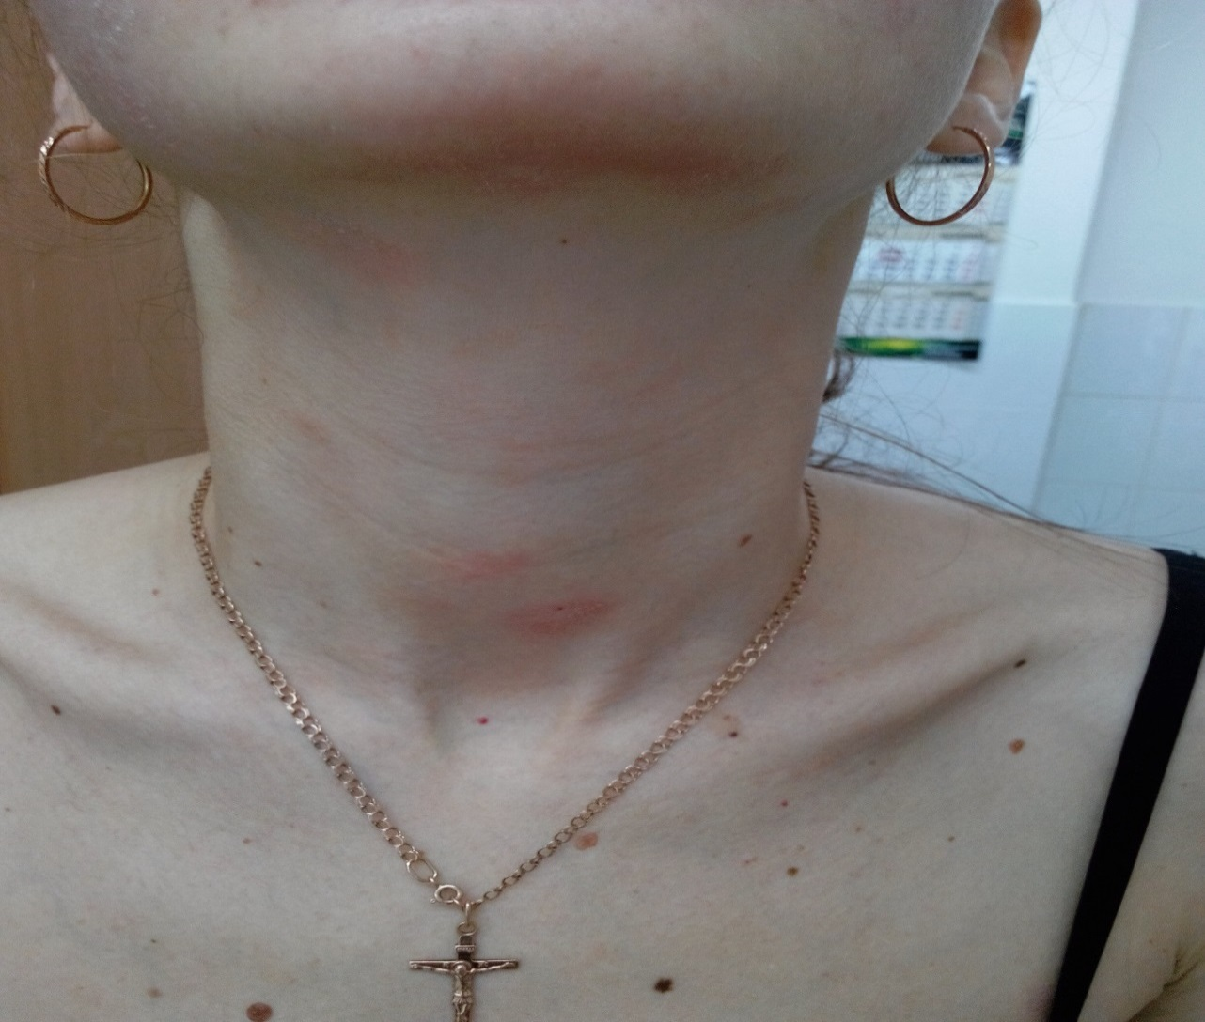
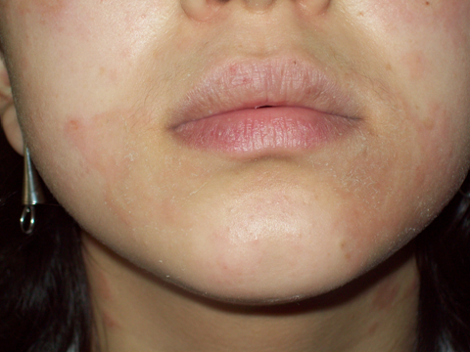
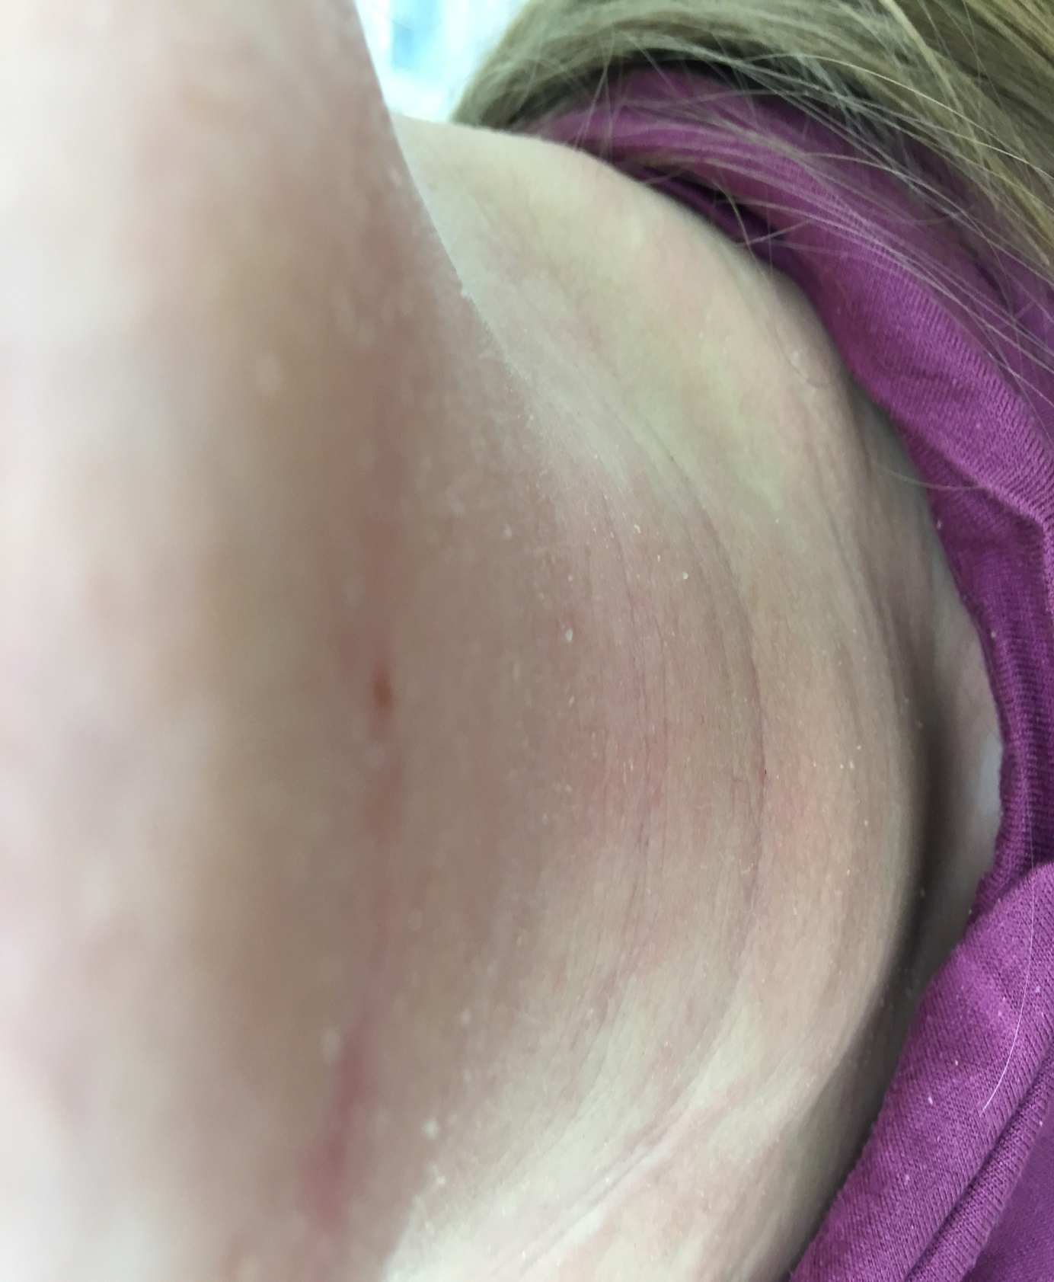
Пациенты с атопическим дерматитом

Slide 22
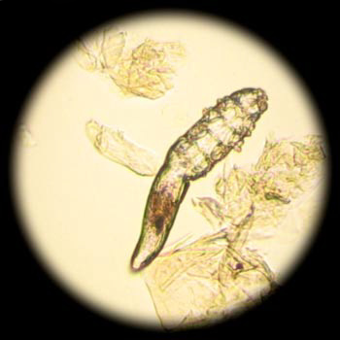
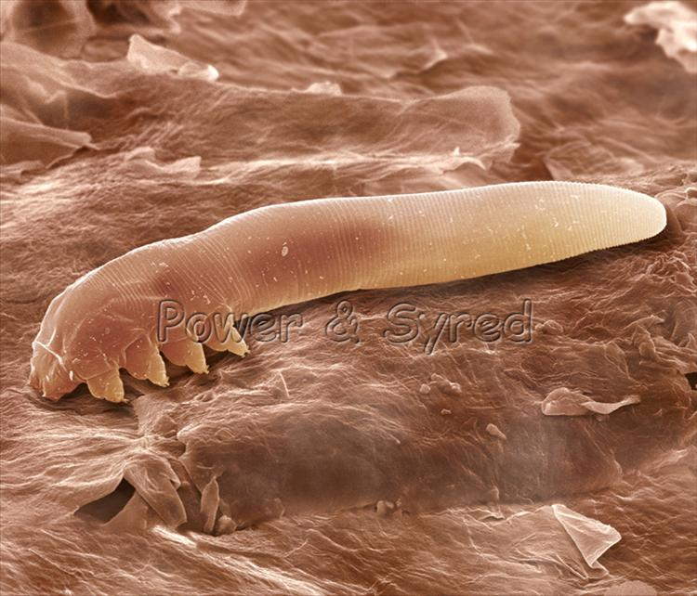
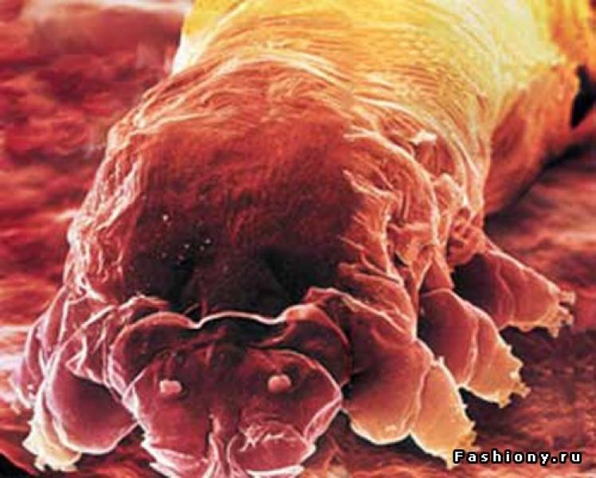
Клещ Demodex foUiculorum

Slide 23
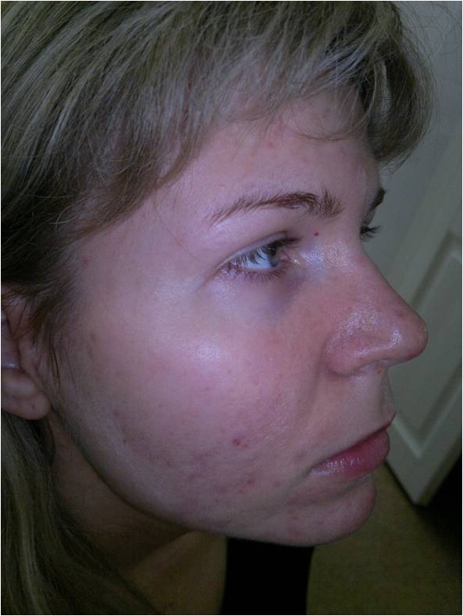
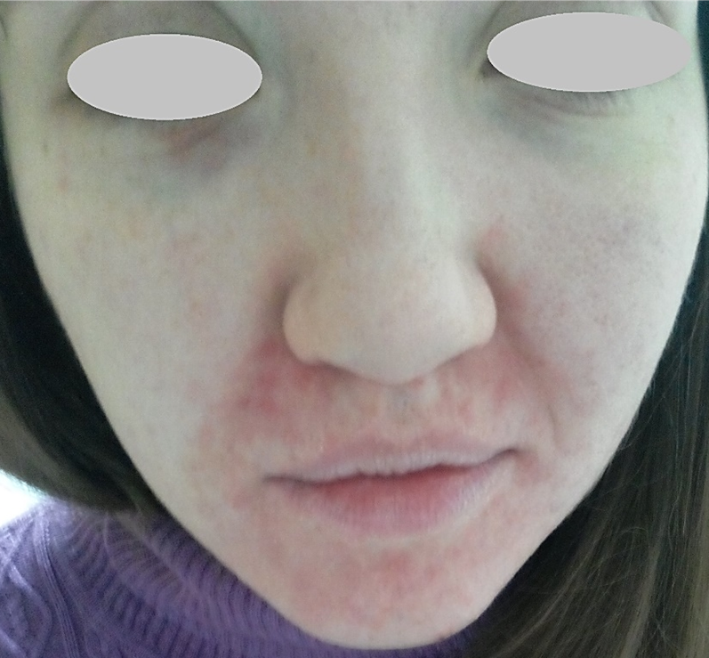
Пациентка с акне (вульгарные угри)
Периоральный дерматит (розацеаподобный дерматит)

Slide 24
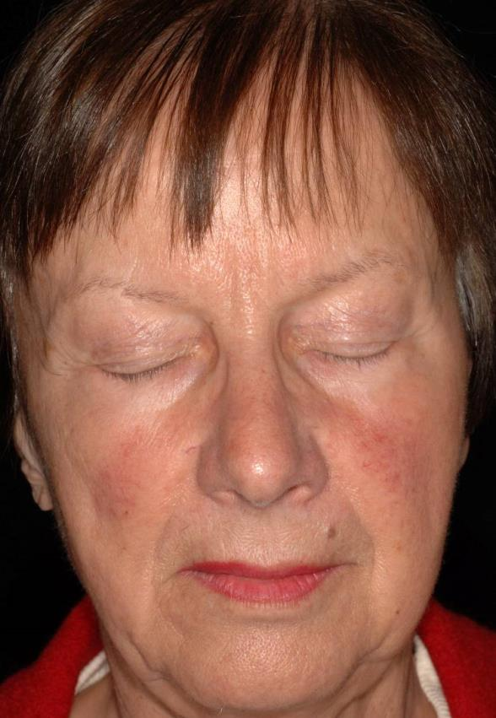
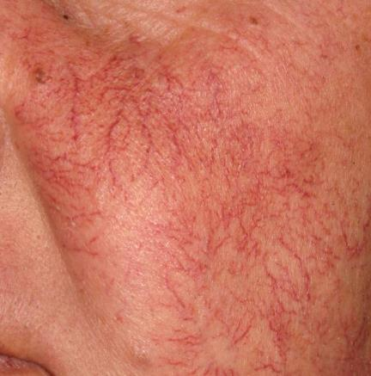
Эритемато-телеангиэктатический подтип розацеа (ЭТПР)¹
Телеангиэктазии и ангионеогенез
Стойкая эритема
Дисрегуляции мелких сосудов дермы («румянец»)
Persisting
erythema
Фотография предоставлена д-ром Шаубер, Мюнхенский университет Людвига-Максимилиана

Slide 25
Себорейный дерматит
Хроническое рецидивирующее заболевание кожи, проявляющееся воспалением и десквамацией кожи в областях скопления сальных желез.
Для себорейного дерматита характерно изменение качественного состава и количества кожного сала, нарушение эпидермального барьера и дефектный иммунный ответ на колонизацию кожи Malassezia spp.
Эпидемиология:
Три возрастных пика заболеваемости: от 3 недель до 3х месяцев, пубертатный период и в возрасте 30-60 лет.
В периоде новорожденности и младенческом периоде распространенность себорейного дерматита составляет до 70%.
Распространенность себорейного дерматита у взрослых составляет по разным данным от 3–20% (считается, что легкая форма себорейного дерматита волосистой части головы (перхоть) встречается у 15-20% населения, но не всегда пациенты обращаются за медицинской помощью)
Федеральные клинические рекомендации по ведению пациентов с себорейным дерматитом, 2020

Slide 26
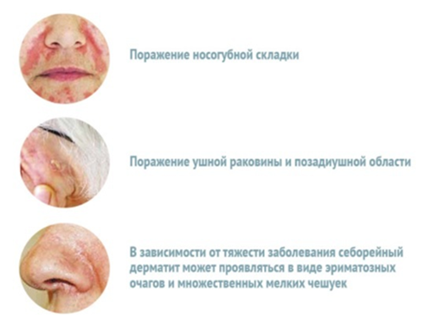
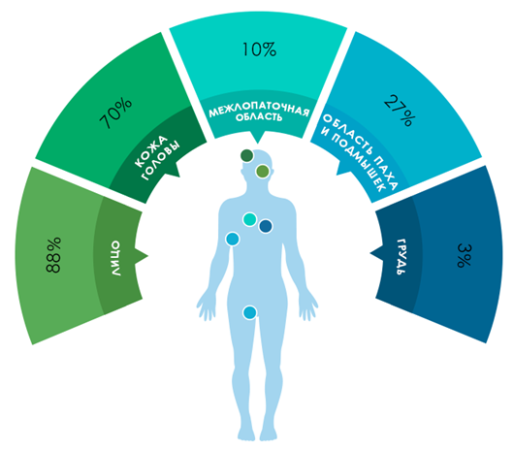
Локализация поражений при СД

Slide 27
Иммунный ответ
Причины СД
Возбудителем дерматита являются дрожжеподобные грибы вида Malassezia
Присутствие гриба Malassezia
46%
Микрофлора волосистой части головы в норме
74%
При перхоти (слабой форме себорейного дерматита)
83%
При себорейном дерматите
Причины:
психоэмоциональное перенапряжения
гормональные нарушения
иммунные нарушения
нейроэндокринные нарушения
приема некоторых лекарственных препаратов
неправильное питание
несоблюдение правил личной гигиены
Особенности обмена веществ
Федеральные клинические рекомендации по ведению пациентов с дерматитом себорейным, 2020

Slide 28
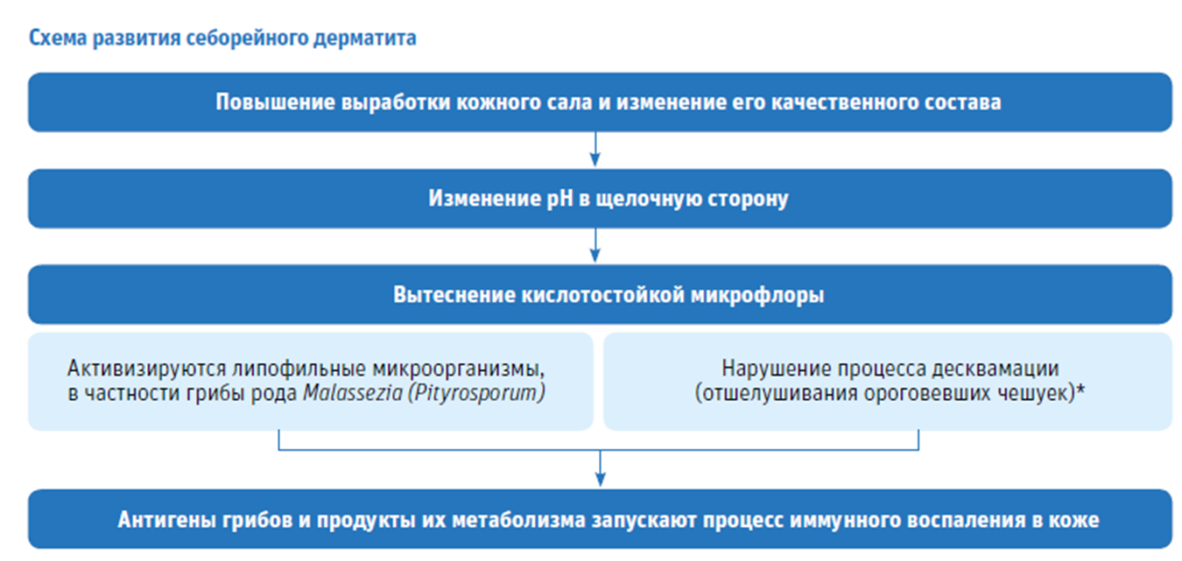
Патогенез себорейного дерматита
При нормальном цикле развития клетки из нижнего слоя эпидермиса достигают рогового слоя эпидермиса за 25–30 дней, за это время они полностью высыхают и ороговевают. При себорейном дерматите этот процесс происходит значительно быстрее — за 5–14 дней (усиленная десквамация), не успевшие потерять воду отдельные клетки склеиваются и отшелушиваются в виде большого количества рыхлых, серовато-белых чешуек или желтовато-белых хлопьев.
Notes:
Себум – сало, рея – течение, себорея – выделение кожного сала. Может быть как выше так и ниже нормы. Дерматит – воспалительный процесс. Сальные железы группируются возле фолликулов, куда выходят протоки сальных желез. Себум создает на поверхности кожи липидную пленку, препятствуя пересыханию эпидермиса, удерживая на поверхности влагу , пленка препятствует проникновению в кожу патог микроорг. Секрет сальных желез содержит жирные кислоты – питательная субстрация для микроорг., например, усл-патог грибков рода Malassezia. Грибки перерабатывают субстанцию выделяя токсины раздражающие кожу (олеиновая кислота). Влияют и эндокринные и нейрогенные факторы, иммунные + Нарушение кератинизации.

Slide 29
Себорейный дерматит – воспалительный процесс
Сальные железы группируются возле фолликулов, куда выходят протоки сальных желез. Себум создает на поверхности кожи липидную пленку, препятствуя пересыханию эпидермиса, удерживая на поверхности влагу, пленка препятствует проникновению в кожу патогенных микроорганизмов.
Секрет сальных желез содержит жирные кислоты – питательная субстрация для микроорганизмов, например, условно-патогенных грибков рода Malassezia. Грибки перерабатывают субстанцию, выделяя токсины, раздражающие кожу (олеиновая кислота).
Влияют и эндокринные и нейрогенные факторы, иммунные + Нарушение кератинизации.

Slide 30
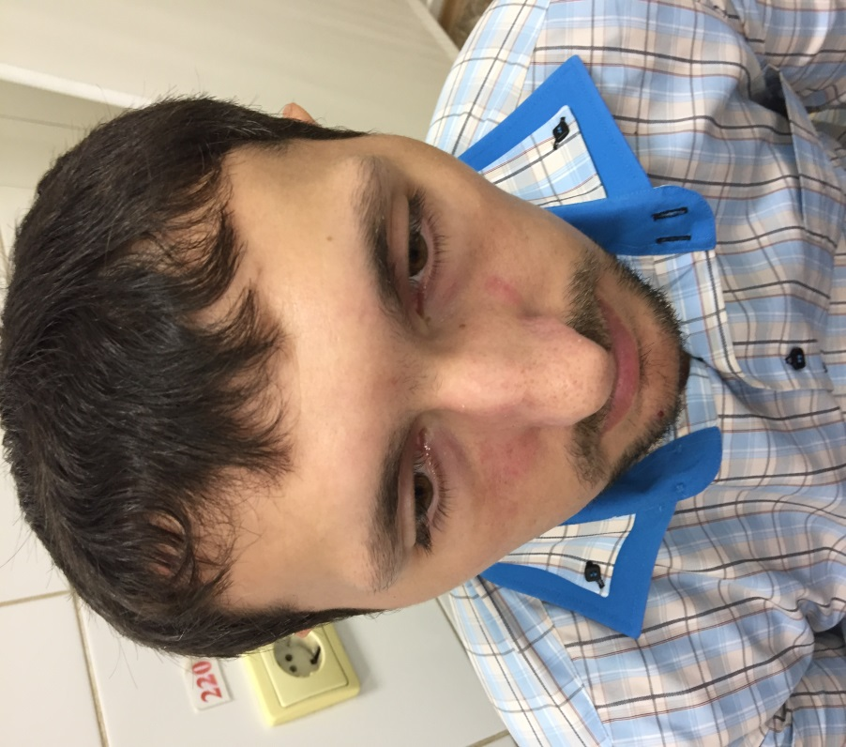
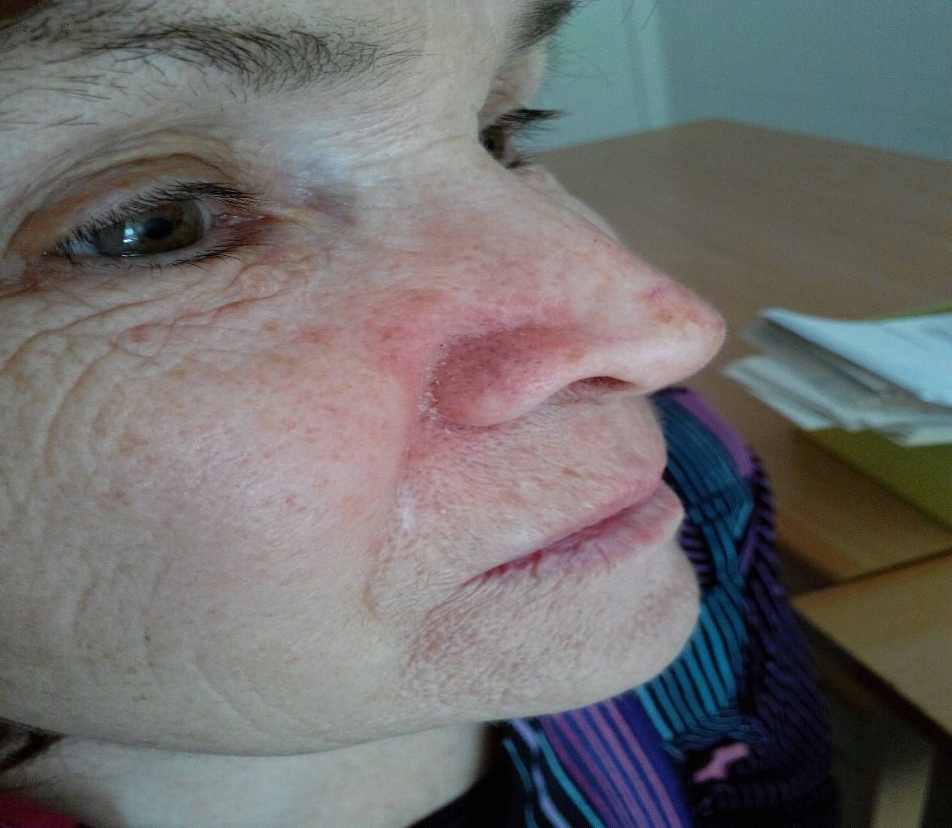
Пациенты с себорейным дерматитом

Slide 31
Чтобы кожа стала лучше, свой микробиом можно «подкормить» косметикой с пробиотиками и пребиотиками.
Пробиотики — это сами микроорганизмы или вещества микробного происхождения (это могут быть фрагменты клеточных мембран или ДНК, мертвые бактерии, ферменты). Живые бактерии в кремы не кладут — во-первых, их влияние недостаточно изучено, во-вторых, консерванты в составе их убьют. Вместо них используют производные пробиотиков (например, лизаты бактерий) — они помогают усиливать кожный иммунитет, снижают воспаление и т.д.
Преобитики — вещества, которые используются этими самыми микроорганизмами нашего микробиома. Грубо говоря, пребиотики — это «еда» для них, они создают хорошие условия для роста и развития микробиома. Такими пребиотическими свойствами обладают многие ингредиенты: аминокислоты, пептиды, сахара (олиго-, моно-, ди-, полисахариды), жирные и органические кислоты, ферменты, витамины, антиоксиданты, экстракты растений и другие.
Notes:
Что такое лизаты бактерий?
«Лизис» — процесс разрушения бактериальной клетки. Фрагменты бактерий, образовавшиеся в результате лизиса — лизаты. Зачем они нужны? «Клетка теряет свою жизнеспособность, но сохраняет антигенные и иммунные свойства — и ее можно использовать в косметике, попадая в организм, она активируют иммунную систему. Лизаты могут применяться как при лечении воспалительного процесса, так и в качестве профилактики его возникновения».

Slide 32
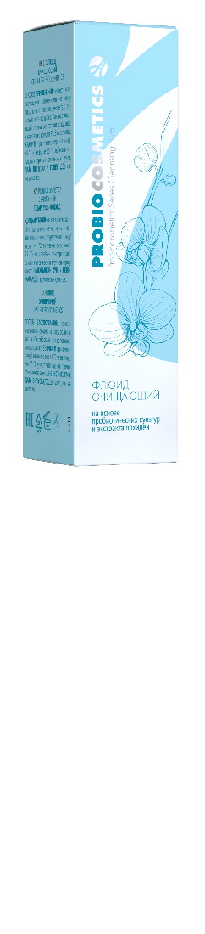

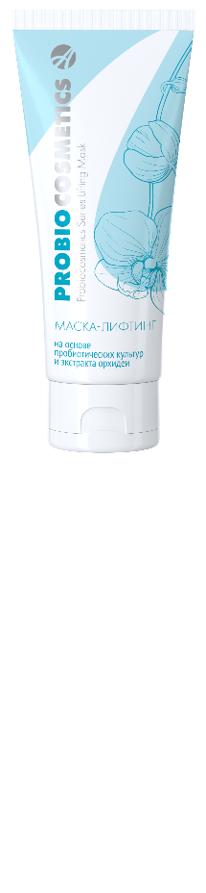
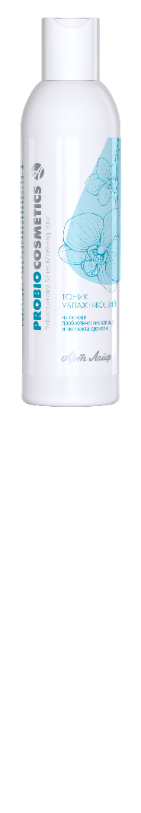
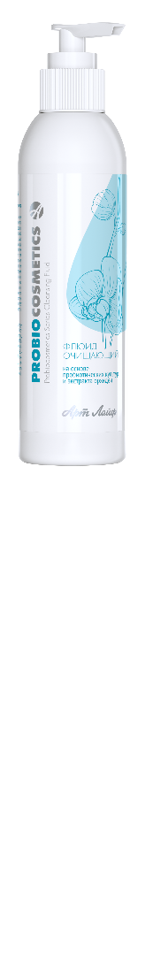
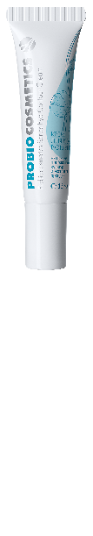
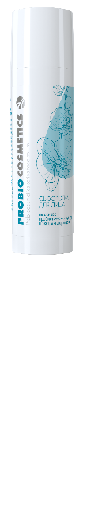
Использование пробиотиков в косметологии – это современный, глобальный подход к ежедневному уходу за кожей.
Линия ProBiocosmetics разработана на основе
лизатов культур пробиотических бактерий.
Они включены в состав всех косметических средств этой линии.

Slide 33
Косметика серии PROBIOCOSMETICS разработана с учетом особенностей микробиома кожи. Лизаты бифидобактерий восстанавливают баланс микробиома.
Серия PROBIOCOSMETICS подходит для людей с кожей, предрасположенной к воспалительным процессам. А также для предотвращения старения. Восстанавливает упругость, эластичность. Улучшает цвет лица и содержит частицы, отражающие УФ излучение.

Slide 34

Флюид очищающий
Основа флюида способствует сохранению влаги в коже и препятствует образованию комедонов.
Создает эффект мягкой очистки кожи, идеально удаляет макияж, не повреждая при этом естественную гидролипидную мантию кожи.
Очистка кожи одновременно сопровождается активным действием лизатов бифидобактерий, которые поддерживают здоровый баланс микробиома кожи.
Помогает уменьшить раздражение кожи и способствует уменьшению воспалительных элементов.
Другие активные компоненты:
Масло жожоба, экстракт цветков орхидеи,
Д-пантенол.
Notes:
Любой уход за кожей начинается с качественного очищения. Важно не пересушить кожу, не пользоваться агрессивными средствами.
Флюид подготавливает кожу к интенсивной процедуре лифтинга, качественно очищает кожу, восстанавливает микрофлору и естественный баланс кожи.
Основа флюида способствует сохранению влаги в коже и препятствует образованию комедонов.
Создает эффект мягкой очистки кожи, идеально удаляет макияж, не повреждая при этом естественную гидролипидную мантию кожи.
Очистка кожи одновременно сопровождается активным действием лизатов бифидобактерий, которые поддерживают здоровый баланс микробиома кожи.
Помогает уменьшить раздражение кожи и способствует уменьшению воспалительных элементов.
Другие активные компоненты:
Масло жожоба смягчает кожу и улучшает проникновение в глубокие слои кожи активных компонентов.
Экстракт цветков орхидеи помогает уменьшить выраженность морщин, выступая одновременно в роли антиоксиданта и увлажнителя для нашей кожи: она становится заметно более гидратированной, упругой и ровной. Проявляет тонизирующий, противовоспалительный и омолаживающий эффект, а также обладает мягкими питательными и смягчающими свойствами.
Д-пантенол обладает заживляющим, противовоспалительным, регенерирующим свойствами.

Slide 35

Активное вещество – камедь акации сенегальской – способствует увлажнению кожи, разглаживанию морщин, в том числе и мимических, расположенных вокруг глаз. Оказывает омолаживающий и лифтинг - эффект.
Камедь – мощный антисептик, оказывающий ощутимое успокаивающее действие и благоприятствующий заживлению повреждений кожи.
Лизаты бифидобактерий поддерживают здоровый баланс микробиома кожи.
Помогает уменьшить раздражение кожи и способствует уменьшению воспалительных элементов.
Другие активные компоненты:
Экстракт цветков орхидеи, L-аргинин
Маска-лифтинг
Notes:
Активное вещество камедь акации сенегальской способствует увлажнению кожи, разглаживанию морщин, в том числе и мимических, расположенных вокруг глаз. Оказывает омолаживающий и лифтинг-эффект.
Камедь – мощный антисептик, оказывающий ощутимое успокаивающее действие и благоприятствующий заживлению повреждений кожи.
Лизаты бифидобактерий поддерживают здоровый баланс микробиома кожи.
Помогает уменьшить раздражение кожи и способствует уменьшению воспалительных элементов.
Другие активные компоненты:
Экстракт цветков орхидеи помогает уменьшить выраженность морщин, выступая одновременно в роли антиоксиданта и увлажнителя для нашей кожи: она становится заметно более гидратированной, упругой и ровной. Проявляет тонизирующий, противовоспалительный и омолаживающий эффект, а также обладает мягкими питательными и смягчающими свойствами.
L-аргинин – аминокислота, влияющая на микроциркуляцию и защитную функцию кожи. Проникает в глубоки слои кожи, очищает от продуктов распада белков, тем самым улучшая цвет лица. Регенерирует, восстанавливает, устраняет микроповреждения, борется с морщинами, разглаживая кожу. Устраняет пигментацию, быстро заживляет ожоги. Обладает свойствами защищать от УФ-излучения.

Slide 36
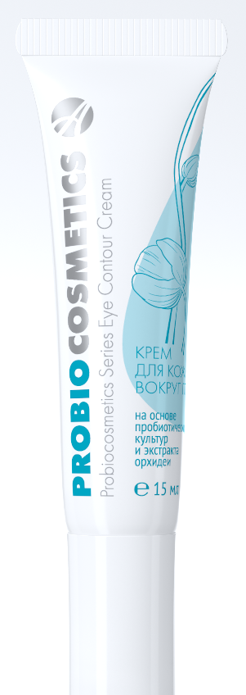
Помимо лизатов бифидобактерий, масла жожоба, экстракта цветков орхидеи в состав крема входит активный комплекс Essenskin^{тм} α-Гидроксиметионина кальция и гомотаурина (источника кальция и незаменимых аминокислот).
Реструктурирует и укрепляет тонкую и дряблую кожу, восстанавливает гомеостаз эпидермиса и поддерживает основные жизненные функции клетки (дифференцировка, пролиферация, синтез протеинов и липидов).
Кожа вновь обретает свою плотность, упругость, эластичность и гладкость.
Другие активные компоненты:
Витамин Е, кофеин масло Ши, аллантоин, витамин А, экстракт копеечника.
Крем для кожи вокруг глаз
Notes:
Помимо лизатов бифидобактерий, масла жожоба, экстракта цветков орхидеи в состав крема входит активный комплекс Essenskin^{тм} комплекс α-Гидроксиметионином кальция и гомотаурина (источника кальция и незаменимых аминокислот).
Реструктурирует и укрепляет тонкую и дряблую кожу, восстанавливает гомеостаз эпидермиса и поддерживает основные жизненные функции клетки (дифференцировка, пролиферация, синтез протеинов и липидов).
Кожа вновь обретает свою плотность, упругость, эластичность и гладкость.
Витамин Е уменьшает глубину морщин, стимулирует синтез коллагена, предотвращает старческую пигментацию, замедляет проявление возрастной дряблости кожи. Предохраняет кожу от вредного воздействия солнечной радиации, защищает клетки от разрушения свободными радикалами. Помогает укрепить стенки капилляров, благодаря чему избавляет от куперозных сеточек, уменьшает выраженность синяков под глазами.
Кофеин оказывает дренажную функцию, устраняет отеки век и «мешки» под глазами.
Масло ши оказывает регенерирующее действие, способствует увлажнению кожи, питает. Оказывает защитное действие от УФ-лучей.
Аллантоин способствует заживлению поврежденной кожи, ожогов. Смягчает и увлажняет кожу. В креме используют аллантоин растительного происхождения, так как именно он является более эффективным в плане косметических свойств.
Витамин А повышает синтез коллагена, эластина, гиалуроновой кислоты в дерме, уменьшает гиперпигментацию, увеличивает плотность кожи. Сокращает глубину выраженных морщин, помогает заметно сократить видимость тонких морщин.
Экстракт копеечника оказывает противовоспалительное действие, улучшает микроциркуляцию, устраняет отек, укрепляет капиллярную сетку, улучшая трофическую функцию ткани.

Slide 37
Активные ингредиенты:
Д-пантенол, экстракт цветков орхидеи, масло Ши, лизаты бифидобактерий
Skin Tightener ST – представляет из себя сочетание гидрофильного полисахарида водоросли мacrocystis pyrifera и высокомолекулярных протеинов пшеницы с высоким содержанием глутамина / глутаминовой кислоты. Оказывает заметный лифтинг-эффект, приносит ощущение свежести, подтягивает и разглаживает кожу.
Крем обладает УФ- защитой, благодаря введенным в состав продукта Роносферам – это минеральные фильтры, защищающие от ультрафиолета.
Не содержит парабенов!
Крем для лица

Slide 38

Активные ингредиенты:
Экстракт цветков орхидеи, Д-пантенол, витамин Е, лизаты бифидобактерий, аллантоин, масло жожоба, метаин, масло макадамии, пчелинный воск, мочевина, лецитин, гиалуроновая кислота.
Polylift – разглаживает мелкие морщины, выравнивает рельеф кожи, повышает ее эластичность, обеспечивая долговременный подтягивающий эффект за счет усиления синтеза собственного коллагена. Мощный антиоксидант.
Deepaline PVB™ – миорелаксант. Cпециально разработан для борьбы с морщинами. Клинические испытания доказали, что крем с Deepaline существенно сокращает глубину морщин и повышает плотность волокон коллагена.
Escalol™ 557 – полимер, широкоприменяемый для защиты от УФ лучей типа В, а также имеет свойство уменьшать выраженность рубцов и профилактирует их образование.
Сыворотка
.
Notes:
Экстракт цветков орхидеи, Д-пантенол, витамин Е, лизаты бифидобактерий, аллантоин, масло жожоба.
Бетаин – получают из сока свеклы, относят к классу аминокислот. Он активно увлажняет, снимает раздражение кожи, улучшая ее внешний вид.
Polylift – это экстракт косточек миндаля и миндальное масло – обладает антимикробной активностью, защищает от неблагоприятных воздействий окружающей среды, устраняет сухость и раздражение. Разглаживает мелкие морщины, выравнивает рельеф кожи, повышает ее эластичность, обеспечивая долговременный подтягивающий эффект за счет усиления синтеза собственного коллагена. Мощный антиоксидант.
Гиалуроновая кислота входит в состав соединительной ткани, эпителия и нервных волокон человека, а также содержится в биологических жидкостях и является важной составляющей кожи. Создает на коже невидимый барьер, препятствующий испарению влаги. Улучшает структуру кожи. Способствует регенерации эпидермиса. Сокращает мелкие морщинки. Делает кожу гладкой и нежной.
Масло макадамии – очень хорошо впитывается, моментально смягчает кожу, устраняет шелушения и раздражения, делает кожу более мягкой и нежной. Восстанавливает кожные покровы, имеет антиоксидантные свойства. Особенно полезно для увядающей, сухой и раздраженной кожи.
Escalol™ 557 – полимер, широко применяемый для защиты от УФ лучей типа В, а также имеет свойство уменьшать выраженность рубцов и профилактирует их образование.
Пчелиный воск – обладает сильным противовоспалительным действием, хорошо смягчает, не закупоривает поры, регенерирует.
Мочевина обладает рядом полезных качеств. Во-первых, это увлажнение. Мочевина впитывает воду, словно губка, создавая таким образом запас влаги, которым пользуются как поверхностный, так и глубокий слои эпидермиса. Во-вторых – обновление клеток. Мочевина стимулирует выработку ферментов, которые ускоряют обновление клеток эпидермиса, но в отличие от кислот, без видимого эффекта шелушения на поверхности кожи.
Лецитин – ингредиент, который помогает доставить активные вещества в самые глубокие слои кожи.

Slide 39
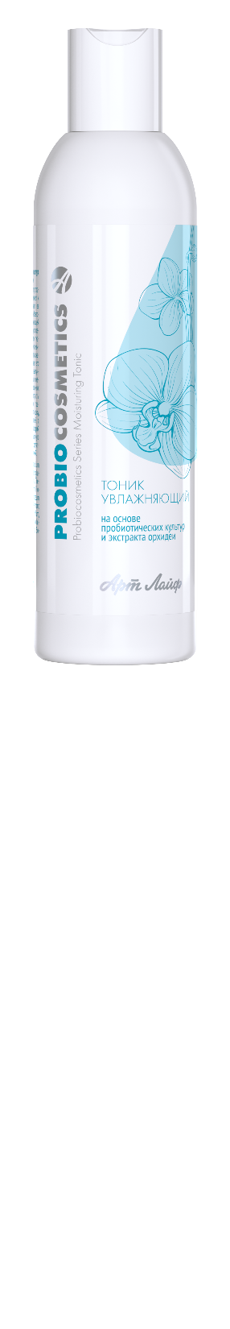
Активные ингредиенты:
Экстракт цветков орхидеи, лизаты бифидобактерий и лактобактерий, бетаин, мочевина, кофеин, гиалуроновая кислота, СО2 – экстракт хлопка.
Sepitonic – это смесь минералов (магний, медь и цинк), призванных вернуть усталую кожу к жизни, оживить ее, «пробудив» заново клеточный метаболизм.
Трегалоза – важный метаболит пропионовокислых бактерий. Стимулирует аутофагию, тем самым способствуя обновлению клеток кожи и препятствует ее старению.
Тоник
Notes:
Экстракт цветков орхидеи, лизаты бифидобактерий и лактобактерий, бетаин, мочевина, кофеин, гиалуроновая кислота.
Комплекс Sepitonic – это смесь минералов, призванные вернуть усталую кожу к жизни, оживить ее, «пробудив» заново клеточный метаболизм. Это хроноактивный, т.е. предотвращающий временное старение кожи компонент. Пролонгированное действие (24 часа).
• магний – второй по значимости клеточный катион. Его содержание уменьшается в процессе старения кожи.
• медь – стимулирует клеточное дыхание кожи. Способствует синтезу кератина и коллагена (образует поперечные дисульфидные связи, не дающие коже провисать).
• цинк – активирует синтез ДНК в коже, и как и медь, способствует синтезу кератина и коллагена. На поверхности кожи цинк используется для нормализации жирной кожи, снижает воспаления и излишнюю выработку кожного сала.
Sepitonic работает хронологически на каждом этапе клеточного энергетического каскада. Результат действия Сепитоника в клетках (увеличение ДНК, коллагена и регенерация клеток) наблюдается в течение 24 часов.
В результате идеального сочетания катионов и анионов Sepitonic ® усиливает энергетический баланс клеток, который осуществляется в митохондриях и внутри цитоплазмы.
Трегалоза – важный метаболит пропионовокислых бактерий. Стимулирует аутофагию (процесс, когда лизосомы (внутренние органоиды клеток) нашего организма переваривают внутриклеточный мусор) тем самым способствуя обновлению клеток кожи и препятствует ее старению.
СО2 – экстракт хлопка обладает питательными, смягчающими, увлажняющими, успокаивающими и защитными свойствами. Борется против трансэпидермальной потери влаги за счет увлажняющих и защитных свойств. Подходит для чувствительной кожи, склонной к раздражениям.

Slide 40
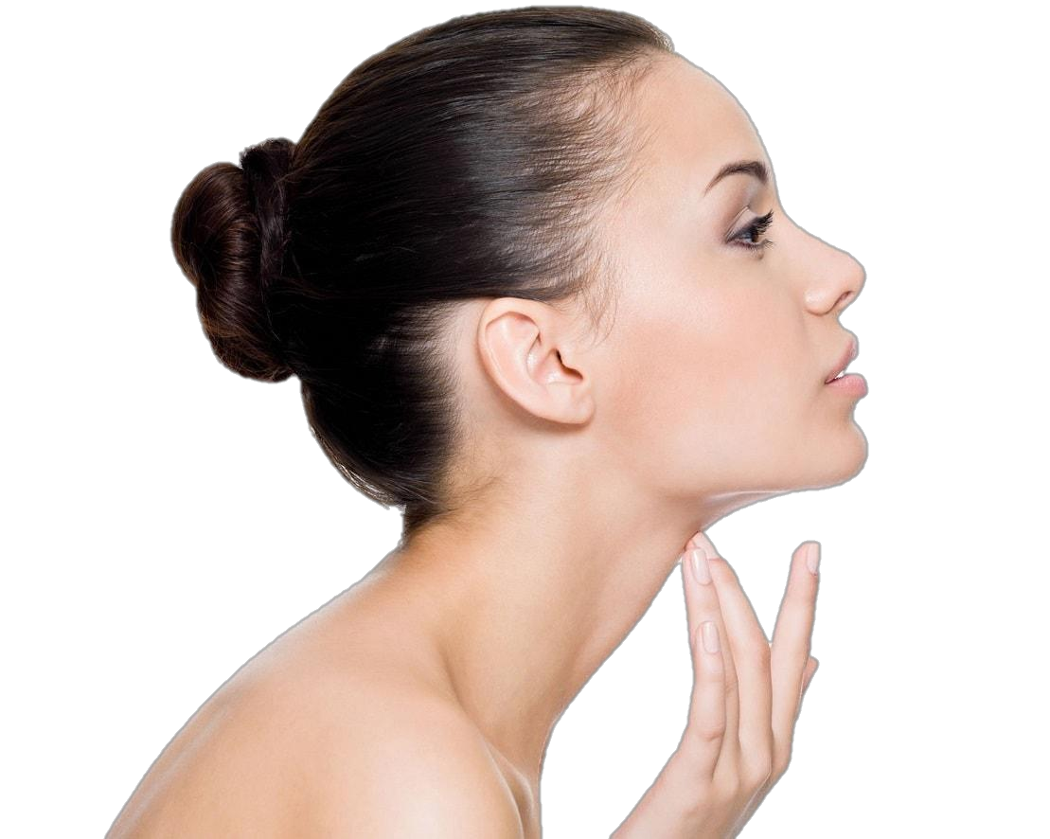
Результаты ежедневного использования ProBiocosmetics
• замедляет процесс испарения влаги из кожных слоев
• поддерживает естественный иммунитет
• восстанавливает гидролипидную мантию

Slide 41
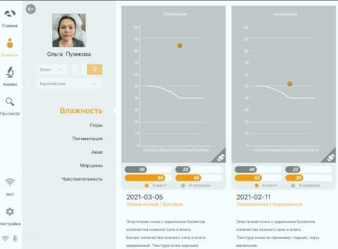
Результаты ежедневного использования ProBiocosmetics
Увлажненность и эластичность
По данным исследования, проведённого в рамках Х научно-практической конференции Артлайф / Пономаренко Е., Малахова А., Ростов-на-Дону, Тимашевск, март-апрель 2021г.

Slide 42
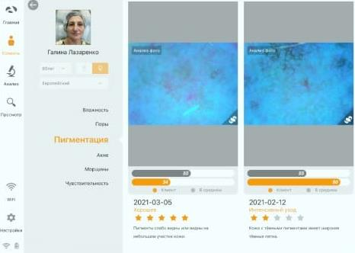
Результаты ежедневного использования ProBiocosmetics
Уменьшение пигментации
По данным исследования, проведённого в рамках Х научно-практической конференции Артлайф / Пономаренко Е., Малахова А., Ростов-на-Дону, Тимашевск, 2021, март

Slide 43
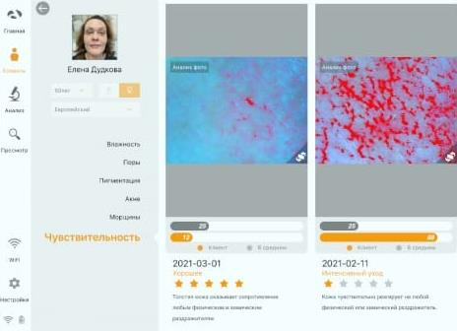
Результаты ежедневного использования ProBiocosmetics
Снижение чувствительности
По данным исследования, проведённого в рамках Х научно-практической конференции Артлайф / Пономаренко Е., Малахова А., Ростов-на-Дону, Тимашевск, март-апрель 2021г.

Slide 44
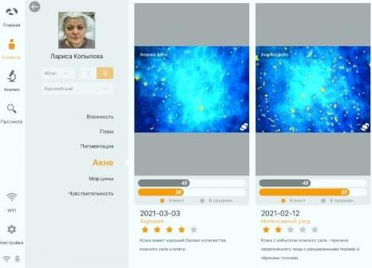
Результаты ежедневного использования ProBiocosmetics
Уменьшение акне
По данным исследования, проведённого в рамках Х научно-практической конференции Артлайф / Пономаренко Е., Малахова А., Ростов-на-Дону, Тимашевск, март-апрель 2021г.

Slide 45
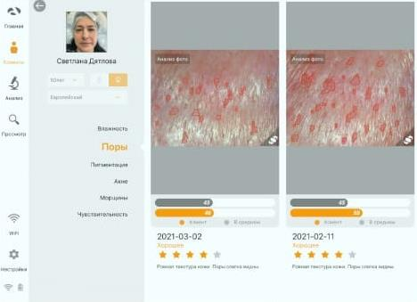
Результаты ежедневного использования ProBiocosmetics
Сужение пор
По данным исследования, проведённого в рамках Х научно-практической конференции Артлайф / Пономаренко Е., Малахова А., Ростов-на-Дону, Тимашевск, март-апрель 2021г.

Slide 46

Результаты ежедневного использования ProBiocosmetics
Уменьшение глубины морщин
По данным исследования, проведённого в рамках Х научно-практической конференции Артлайф / Пономаренко Е., Малахова А., Ростов-на-Дону, Тимашевск, март-апрель 2021г.

Slide 47
Результаты ежедневного использования ProBiocosmetics
По данным исследования, проведённого в рамках Х научно-практической конференции Артлайф / Пономаренко Е., Малахова А., Ростов-на-Дону, Тимашевск, март-апрель 2021г.
Notes:
Здесь мы видим значительное отличие в результатах в зависимости от того, регулярно ли мы применяем все уходовые процедуры или пользуемся время от времени. На графиках пациентка 50 лет получила улучшение состояния своей кожи по всем показателям. Синий столбец показывает показатели до начала применения косметики, красные – после.

Slide 48
По данным исследования, проведённого в рамках Х научно-практической конференции Артлайф / Пономаренко Е., Малахова А., Ростов-на-Дону, Тимашевск, март-апрель 2021г.

Slide 49

По данным исследования, проведённого в рамках Х научно-практической конференции Артлайф / Пономаренко Е., Малахова А., Ростов-на-Дону, Тимашевск, март-апрель 2021г.

Slide 50

По данным исследования, проведённого в рамках Х научно-практической конференции Артлайф / Пономаренко Е., Малахова А., Ростов-на-Дону, Тимашевск, март-апрель 2021г.

Slide 51

По данным исследования, проведённого в рамках Х научно-практической конференции Артлайф / Пономаренко Е., Малахова А., Ростов-на-Дону, Тимашевск, март-апрель 2021г.

Slide 52
Результаты применения PROBIOCOSMETICS
За 2 недели применения у участников (24 пациента, которые дошли до конца исследования) наблюдались следующие изменения:
Увеличение уровня увлажненности кожи на 12,75%
Повышение эластичности на 9,75%
Сужение пор на 1,5%
Уменьшение количества акне на 1%
Снижение проявления пигментации на 24%
Уменьшение глубины морщин на 16,6%
Снижение чувствительности кожи (уменьшение проявлений купероза) на 6,45%
По данным исследования, проведённого в рамках Х научно-практической конференции Артлайф / Пономаренко Е., Малахова А., Ростов-на-Дону, Тимашевск, март-апрель 2021г.

Slide 53



Спасибо за внимание

